Slide 1
Annuaire
Nicolas Vanhuysse

Slide 2
Présentation
Cahier des charges

Slide 3
Objectifs
Voir la liste des salariés
Le visiteur :
Faire des recherches avec des filtres
Afficher les informations d’un salarié
L’administrateur :
Ajouter/ Modifier / Supprimer
Les salariés, les sites et les services
Objectifs Technique
Concevoir une base de données (MCD, MLD et script)
CRUD
Créer un accès administrateur
Le code est en objet
Cahier de test livré avec le projet
Versionner le code sur GIT

Slide 4
Conception
Prémices

Slide 5
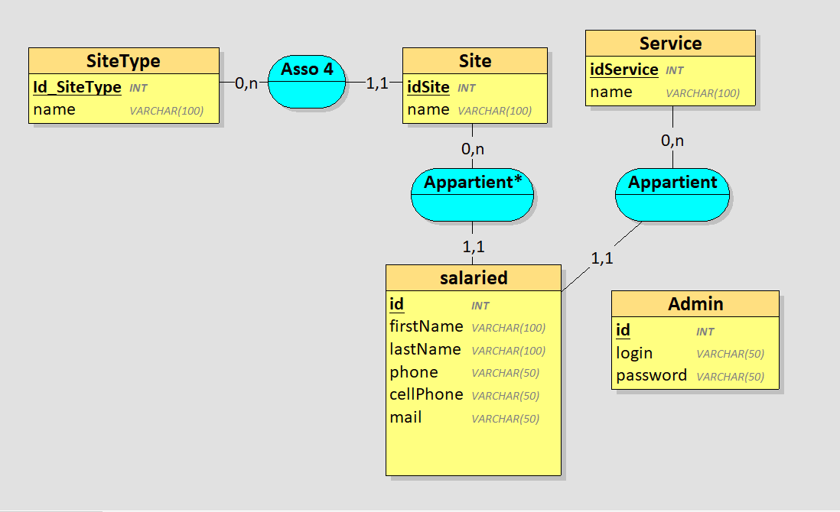
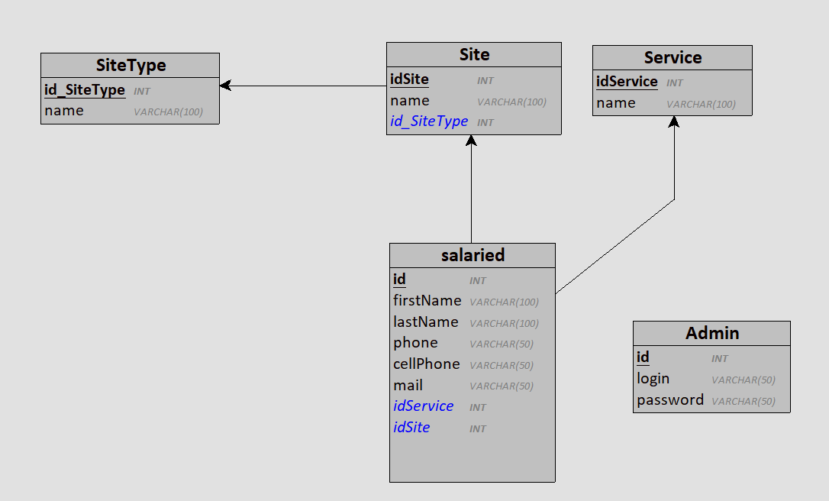
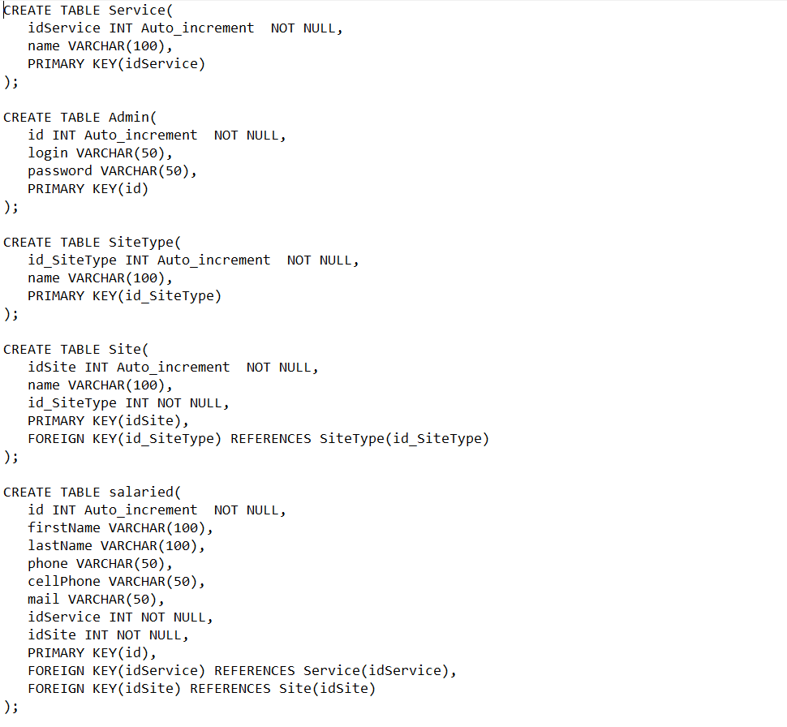
Conception de la base de données

Slide 6
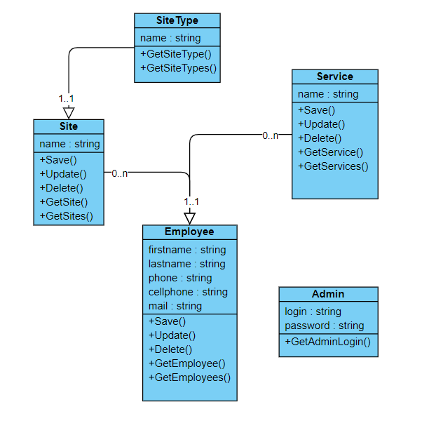
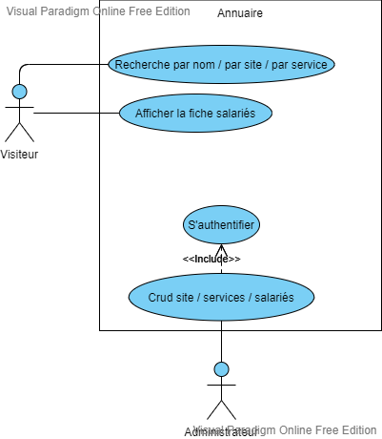
UML

Slide 7
Réalisation

Slide 8






Les outils et Librairies

Slide 9
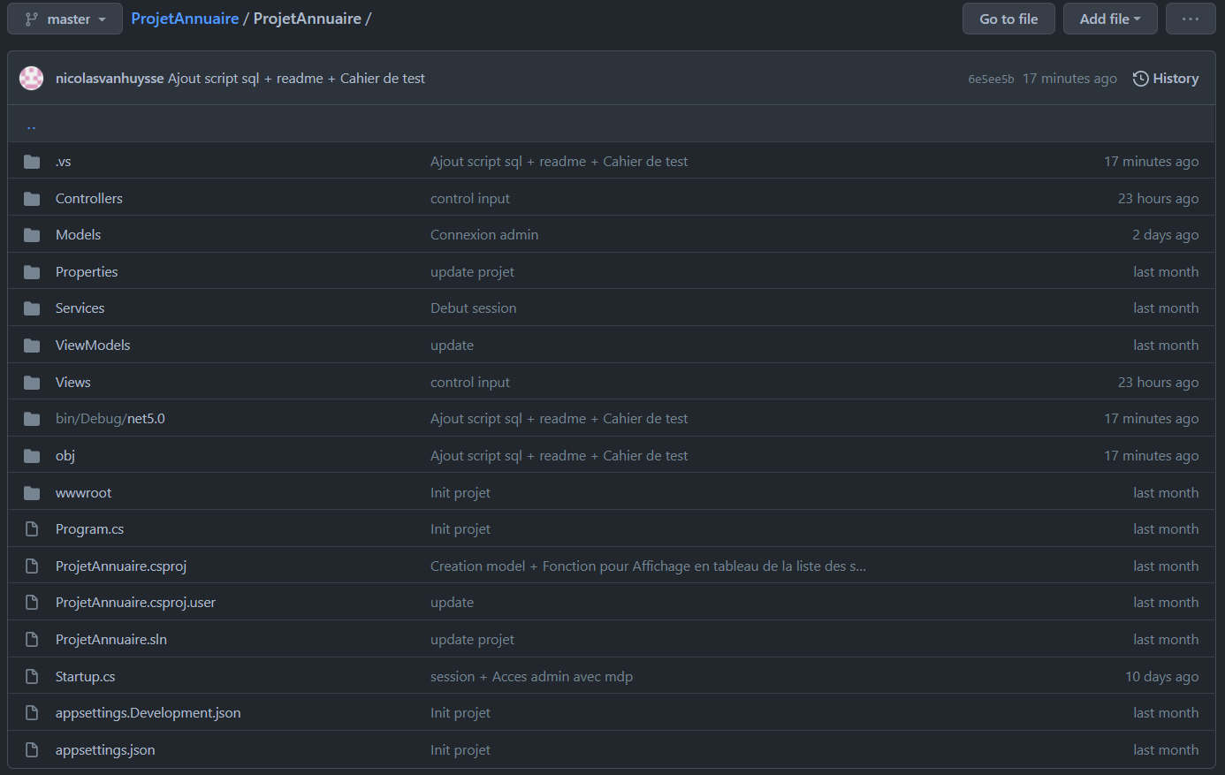
Structure du site web

Slide 10
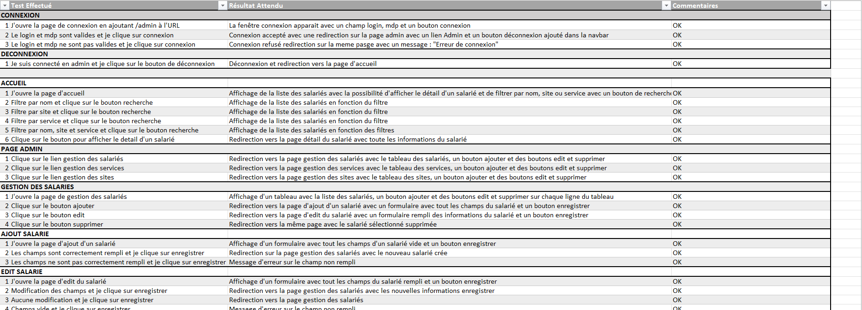
Cahier de test

Slide 11
Démonstation du projet
https://localhost:44336/
https://github.com/nicolasvanhuysse/ProjetAnnuaire

Slide 12
CONCLUSION

Slide 13
Difficultés rencontrées
L’environnement MVC
La mise en place de la Session

Slide 14
Axes d'améliorations
Amélioration de la sécurité
La partie FRONT

Slide 15

MERCI POUR VOTRE ATTENTION

